Slide 1
有理数的加法与减法
第2课时
WWW.PPT818.COM

Slide 2
教学目标
1.通过实例，经历探索有理数减法法则的过程。
2.理解有理数减法法则，渗透化归思想。
3.掌握有理数的减法法则，会运用法则求两个有理数的差。
4.能利用有理数的减法解决简单的实际问题，体会数学与现实生活的联系。
教学重点、难点
重点：有理数的减法法则
难点：有理数减法法则的探索过程及例2的解决

Slide 3
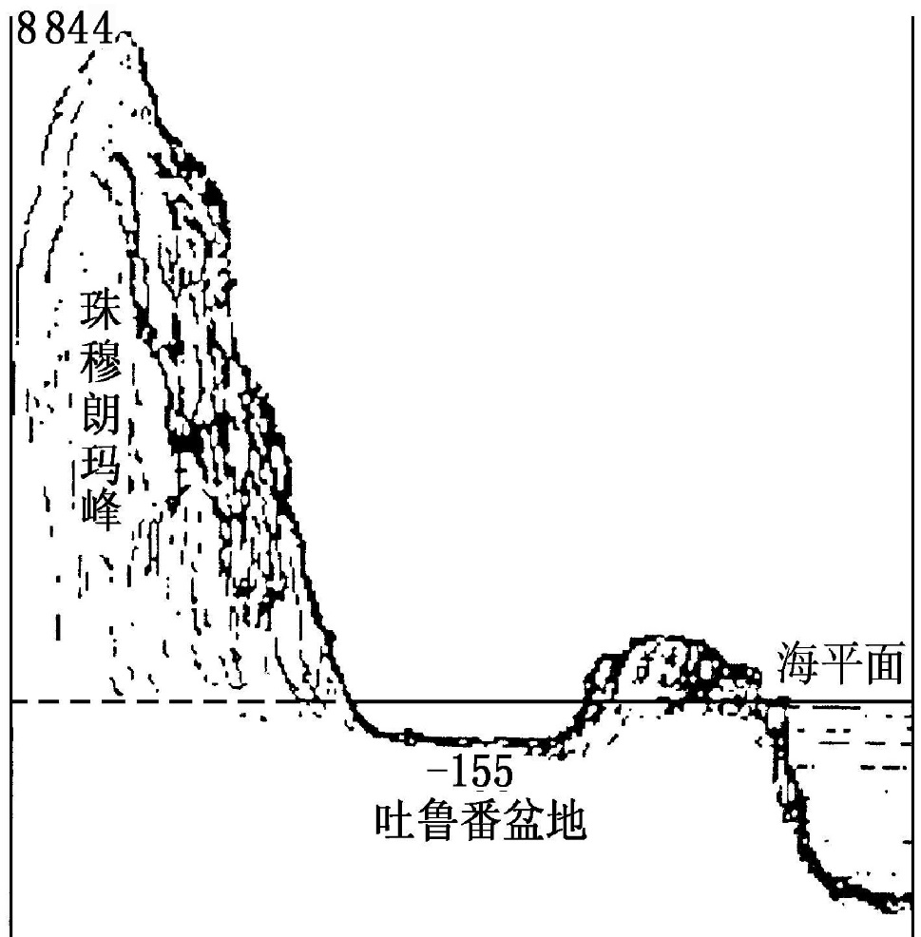
一、温故知新、引入课题
在中国地形图上，珠穆朗 玛峰和吐鲁番盆地的海拔高度分别是8844米和-155米,
问:珠穆朗 玛峰比吐鲁番盆地高多少?

Slide 4
上面的问题通常可列出算式
8848 -（-155）
想一想，怎么进行有理数的减法呢？

Slide 5
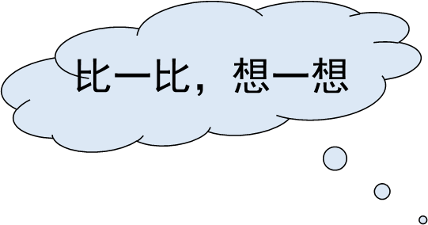
(-5)+(-3)=-8
-5
(-8)-(-3)=
减数变相反数
减号变加号
(-8)+(+3)=
-5

Slide 6
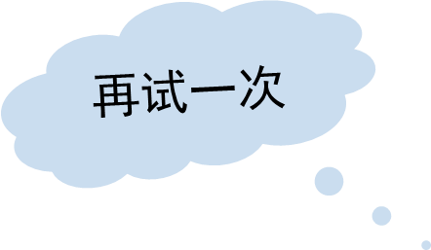
二、 得出法则，揭示内涵
10-6=(___)， 10+(-6)=(___)
4
4
减号变加号
10-6=10+(-6)=4
减数变相反数
由此你发现了什么？

Slide 7
有理数减法法则：
减去一个数，等于加上这个数的相反数
注意：减法在运算时有 2 个要素要发生变化。
1 减 加
2 数 相反数

Slide 8
三、强化法则，深入理解
下列括号内各应填什么数?
(1)(+2)-(-3)=(+2)+( )；
(2)0 - (-4)= 0 +( )；
(3)(-6)- 3 =(-6)+( )；
(4)1 - (+39) = 1 +( )
+3
+4
-3
-39

Slide 9
四、例题示范，初步运用
例题1 ：
(1)(-32) -(+5)
减号变加号
=(-32)+(-5)=
-37
减数变相反数
注意：两处必须同时改变符号.
(2)7.3-(-6.8)
=14.1
=7.3 + 6.8
(3)(-2)-(-25)
=(-2)+25
=23
(4)12-21
=12+(-21)
=-9

Slide 10
例2.在中国地形图上，珠穆朗 玛峰和吐鲁番盆地的海拔高度分别是8844米和-155米,问:珠穆朗 玛峰比吐鲁番盆地高多少?
解：8 848－（－155）
＝8 848＋155
＝9 003（米）
答：珠穆朗 玛峰比吐鲁番盆地高9003米

Slide 11
五、分层练习，形成能力
1. 计算：
(1)(+3)-(-2) (2)(-1)-(+2)
(3)0-(-3) (4)1-5
(5)(-23)-(-12) (6)(-1.3)-2.6
= +5
=-3
= +3
= -4
= -11
= -3.9
2. 填空：
(1)温度3℃比-8℃高 ；
(2)温度-9℃比-1℃低 ；
(3)海拔高度-20m比-180m高 ；
(4)从海拔22m到-50m，下降了 .
11 ℃
8℃
160m
72m

Slide 12
3、口算：
（1）3-5＝＿＿＿；（2）3-（-5）＝＿＿＿；
（3）(-3)-5=______；（4）(-3)-(-5)＝____；
（5）-6-(-6)＝_____；（6）-7-0＝＿＿＿；
（7）0-(-7)＝______；（8）(-6)- 6＝_____；
（9） 9 －(－11)＝＿＿＿；
－2
8
－8
2
0
－7
7
－12
20

Slide 13
4、计算下列各题：
（1）5-（-5） （2）0-7-5
（3）(-1.3)-(-2.1) （4）
解（1） 5-（-5）=5 + 5= 10
（2）0-7-5=0+(-7)+(-5)=-7+(-5)=-12
（3）(-1.3)-(-2.1)=(-1.3)+2.1=2.1-1.3=0.8

Slide 14
5. 全班学生分为五个组进行游戏，每组的基本分为100分，答对一题加50分，答错一题扣50分，游戏结束时，各组的分数如下：
第一组 | 第二组 | 第三组 | 第四组 | 第五组
100 | 150 | -400 | 350 | -100
（1） 第一名超出第二名多少分？（2）第一名超出第五名多少分？
解： 由上表可以看出，第一名得了350分，第二名得了150分，第五名得了-400分
（1） 350-150=200（分）（2） 350- （-400）= 750（分）
因此，第一名超出第二名200分，第一名超出第五名750分。

Slide 15
六、能力拓展，总结收获
1.已知两数的和是最大的负整数，其中一个加数是最小的正整数，求另一个加数．
解：因为最大的负整数是－1,最小的正整数是1,由题意得：
－1－1=－2
答：另一个加数是－2.

Slide 16
2.一个数与它的相反数的差是什么数？你能举例加以说明吗？
答：一个数与它的相反数的差是这个数的2倍，如4与它的相反数(－4)的差：4－(－4)＝8，8是4的2倍；再如－5与它的相反数5的差：－5－5＝－10，－10是－5的2倍．

Slide 17
本节课里我的收获是……
1.在进行有理数减法运算时，我们先把减法运算转化为加法，然后再根据加法运算的法则进行。
2.在进行有理数减法运算时，要注意两变一不变，“两变”即减号变成加号，减数的符号要改变；“不变”是指被减数不变。

